Slide 1
React_frontend
22_12_08
작성자 : 김영찬

Slide 2
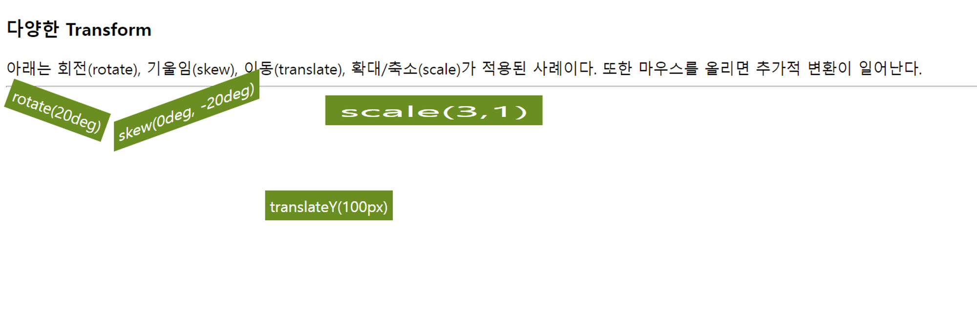
Transform(변환)
변환
텍스트나 이미지를 회전, 확대 다양한 기하학정인 모양으로 출력 회전 각도의 단위는 deg이며 시계방향의 회전
회전 rotate(angle) 기울임 skew(x-angle, y-angle) 이동 translate(x,y) 확대/축소 scale(3,1) x축 3배 확대 y축 1배 확대
지정된 시작 동작부터 끝 동작을 지정된 시작동안
동작하며, 지정된 횟수만큼 반복
위치 이동 translate(x,y) translateX(n) translateY(n)
확대 축소 scale(w,h) scaleX(n) scaleY(n)
회전 rotate(angle) 시계방향
기울임 skew(angle) skewX(angle) skewY(angle)
<h3>다양한 Transform</h3>
아래는 회전(rotate), 기울임(skew), 이동(translate),
확대/축소(scale)가 적용된 사례이다.
또한 마우스를 올리면 추가적 변환이 일어난다.<hr />
<div id="rotate">rotate(20deg)</div>
<div id="skew">skew(0deg, -20deg)</div>
<div id="translate">translateY(100px)</div> <div id="scale">scale(3,1)</div>
출력 결과
<style> div { display: inline-block; padding: 5px;
color:white; background:olivedrab; }
div#rotate { transform:rotate(20deg); }
div#skew { transform:skew(0deg, -20deg); }
div#translate { transform:translateY(100px); } div#scale { transform:scale(3,1); }
div#rotate:hover { transform:rotate(80deg); } div#skew:hover { transform:skew(0deg, -60deg); } div#translate:hover { transform:translate(50px,100px); } div#scale:hover { transform:scale(4,2); }
div#scale:active { transform:scale(1,5); }</style>

Slide 3
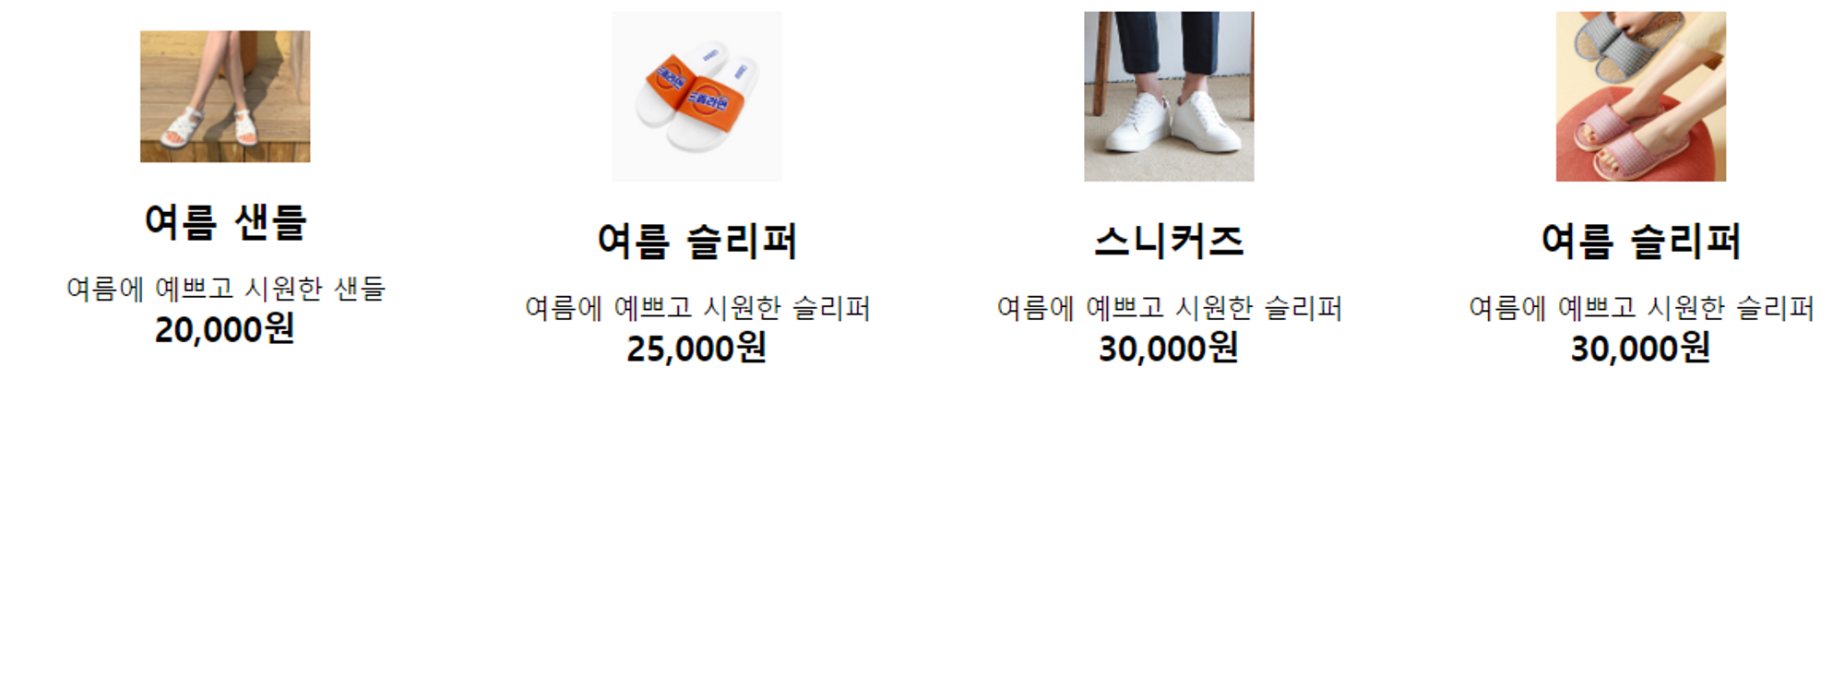
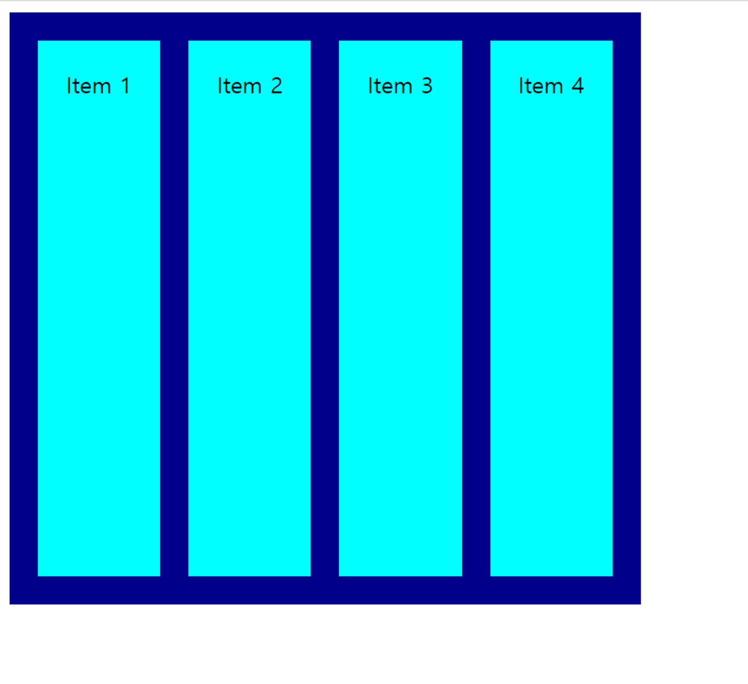
Display:table 변환 예제
<div class="boxwarp"><div class="box"><a href="/12_07/12_07_Flexbox.html" class="link"> <span class="thumb"><img src="/media/버클샌드.jpg" alt="샌들"></span><strong class="title_item">여름 샌들</strong ><p class="desc_item">여름에 예쁘고 시원한 샌들</p> <p class="price">20,000원</p></a></div>
<div class="box"><a href="/12_07/12_07_Flexbox.html" class="link"><span class="thumb"> <img src="/media/슬리퍼.jpg" alt="슬리퍼"></span><strong class="title_item">여름 슬리퍼</strong><p class="desc_item">여름에 예쁘고 시원한 슬리퍼</p><p class="price">25,000원</p> </a></div>
<div class="box"><a href="/12_07/12_07_Flexbox.html" class="link"><span class="thumb"> <img src="/media/스니커즈.jpg" alt="스니커즈"></span> <strong class="title_item">스니커즈</strong> <p class="desc_item">여름에 예쁘고 시원한 슬리퍼</p> <p class="price">30,000원</p></a></div>
<div class="box"> <a href="/12_07/12_07_Flexbox.html" class="link"> <span class="thumb"> <img src="/media/슬리퍼2.jpg" alt="슬리퍼2"> </span> <strong class="title_item">여름 슬리퍼</strong> <p class="desc_item">여름에 예쁘고 시원한 슬리퍼</p> <p class="price">30,000원</p> </a> </div> </div>
출력 결과
클릭
<style> * { margin: 0; padding: 0; } .title_item { display: block; font-size: 1em; } .desc_item { font-size: 0.7em; } .title_item, .desc_item { margin-top: 10px; } .boxwarp { display: table; /* display 형태를 table로 설정 */ table-layout:fixed; /* 테이블 고정 */ width: 100%; } .boxwarp .box { display: table-cell; /* 부모 속성안에 들어가는 표안의 셀 */ vertical-align: middle; /* 셀안의 내용을 세로 가운데정렬 */ text-align: center; padding: 10px; } .price { font-size: 0.9em; font-weight: 700; } /* 링크 가능 */ .box .link { text-decoration-line:none; color:black; } .thumb img { width: 40%; } /* hover의 기능 */ .box .link:hover { text-decoration-line: underline; }
</style>

Slide 4
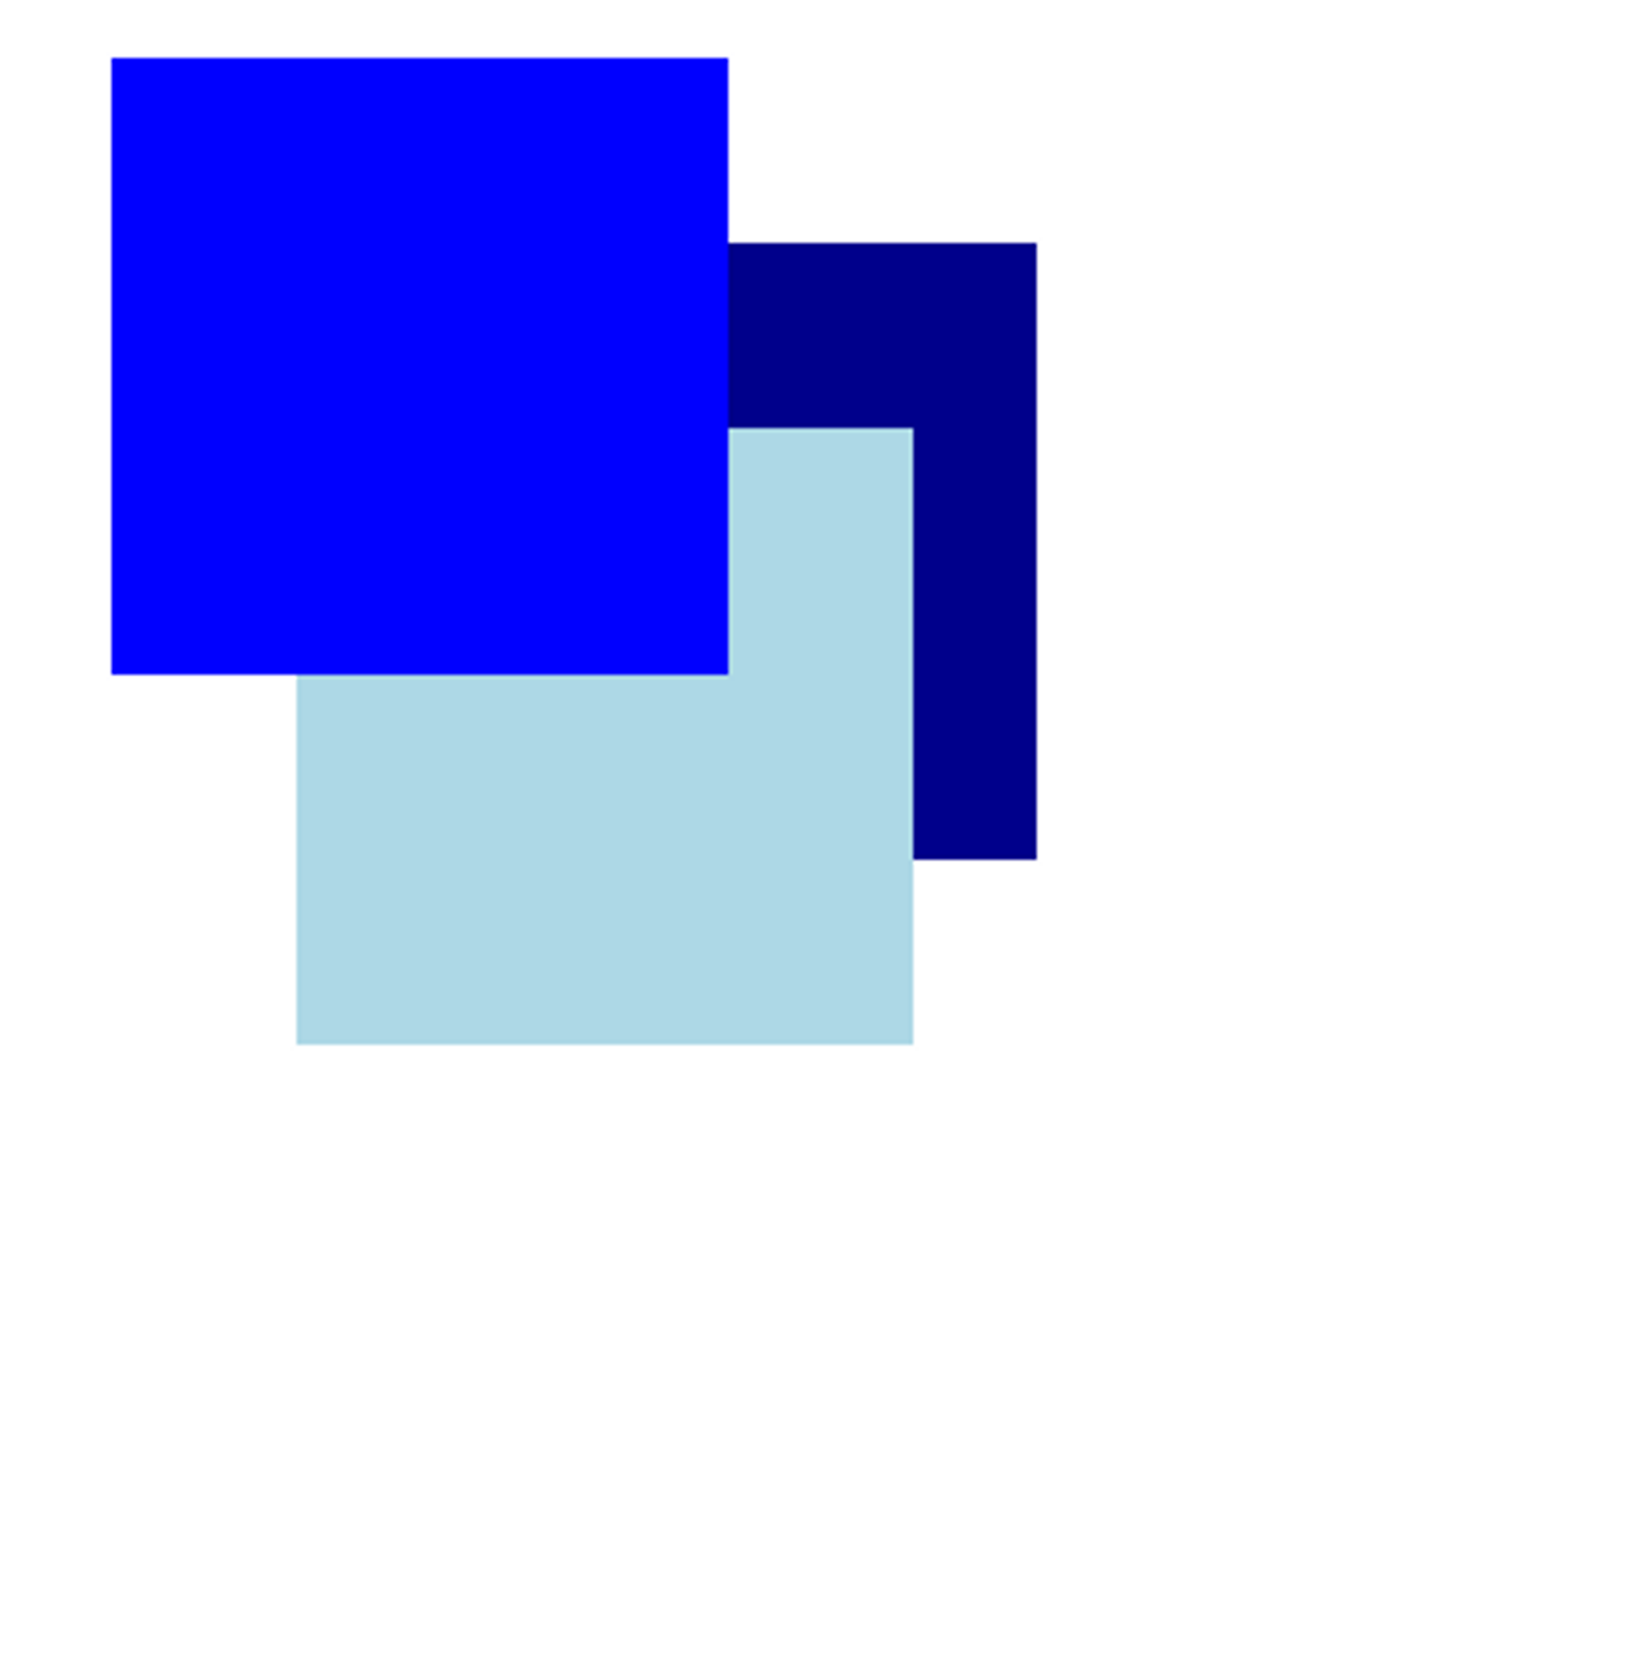
z-index(1)
요소가 겹쳐있을 경우 위/아래 요소들을 결정하는 속성 값은 정수로 숫자가 클수록 위로 올라오고, 작으면 아래로 내려감. z-index 속성이 없을 경우 코드상 나중에 입력한 것일수록 위로 올라옵니다.
출력 결과
<div class="x"></div>
<div class="y"></div>
<div class="z"></div>
<style> div { width: 100px; height: 100px; position: absolute; } .x { background-color:blue; top: 20px; left: 200px; z-index: 10; } .y { background-color:darkblue; top: 50px; left: 250px; z-index:0; /* z-index 속성을 주지 않으며 0 취급 */ }
.z { background-color:lightblue; top: 80px; left: 230px; }
</style>

Slide 5
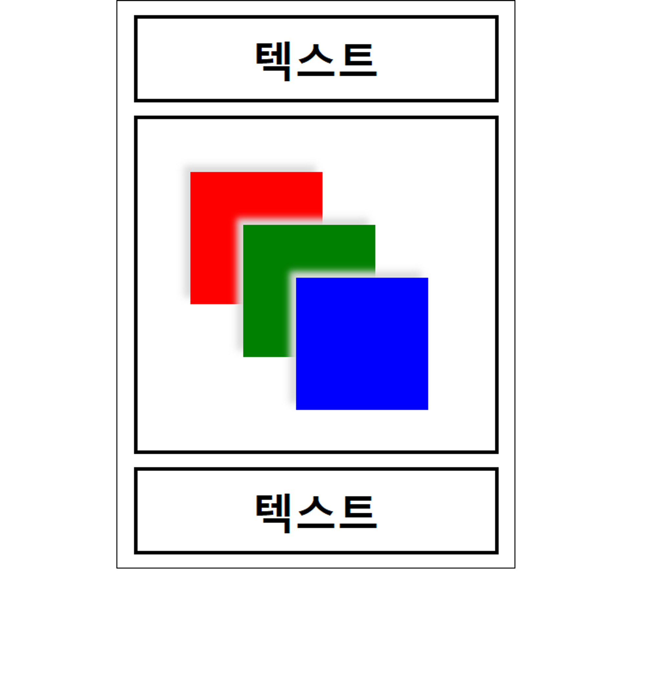
z-index/position 예제(2)
<div class="container">
<div class="top">텍스트</div>
<div class="mid">
<div class="red"></div>
<div class="green"></div>
<div class="blue"></div>
</div><div class="bt">텍스트</div>
</div>
출력 결과
<style>.container { margin:auto; width: 300px; border:1px solid black;
text-align: center; }
.top .bt { width: 90%; height: 50px; border:3px solid black;
margin: 10px auto; font-size: 2em; font-weight: 700; padding-top: 10px; } .mid { width: 90%; height: 250px; border:3px solid black; margin: 10px auto; position: relative; }
.mid>div { width: 100px; height: 100px; box-shadow: -5px -5px -5px gainsboro; }
.red { background-color:red; position: absolute; top: 40px; left: 40px; z-index: 100; } .green { background-color:green; position: absolute; top: 80px; left: 80px; z-index: 150; }
.blue { background-color:blue; position: absolute; top: 120px; left: 120px; z-index: 200; }
</style>

Slide 6
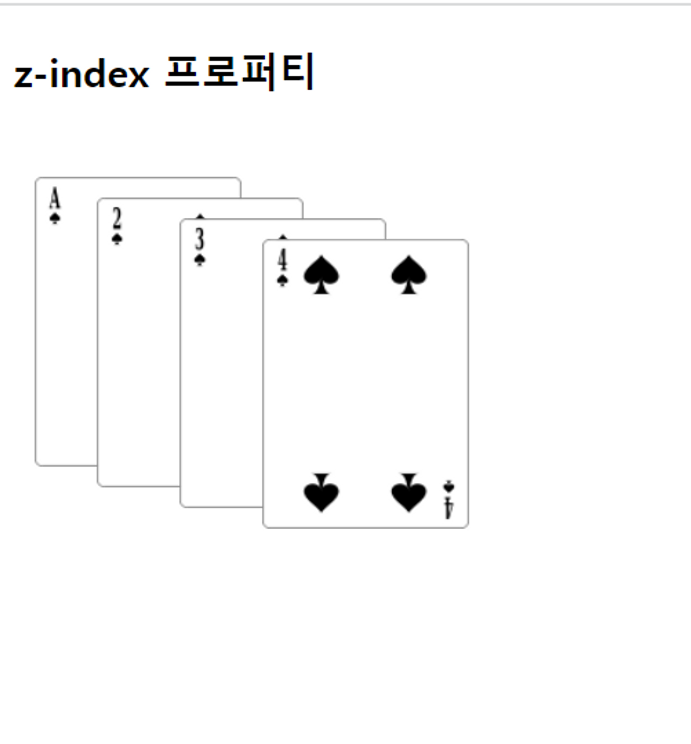
z-index 예제(3)
절대경로와 좌표를 활용해 배치
z-index : 이미지가 먼저 배치되는 순서를 나타냄
z라는 것 상하좌우 2차원이 아닌 앞/뒤 3차원 개념임
z인덱스 값이 작을 수록 먼저 표현되므로
나중에 표현되는 값에 좌표상 겹치면 가려짐
출력 결과
<h3>z-index 프로퍼티</h3><div> <img id="spadeA" src="/media/spade-A.png" alt="스페이드A" width="100" height="140" /> <img id="spade2" src="/media/spade-2.png" alt="스페이드2" width="100" height="140" /> <img id="spade3" src="/media/spade-3.png" alt="스페이드3" width="100" height="140" /> <img id="spade4" src="/media/spade-4.png" alt="스페이드4" width="100" height="140" /> </div>

Slide 7
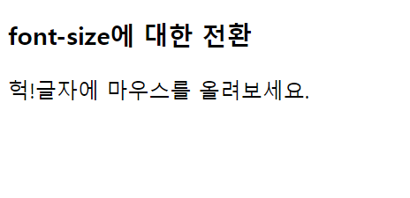
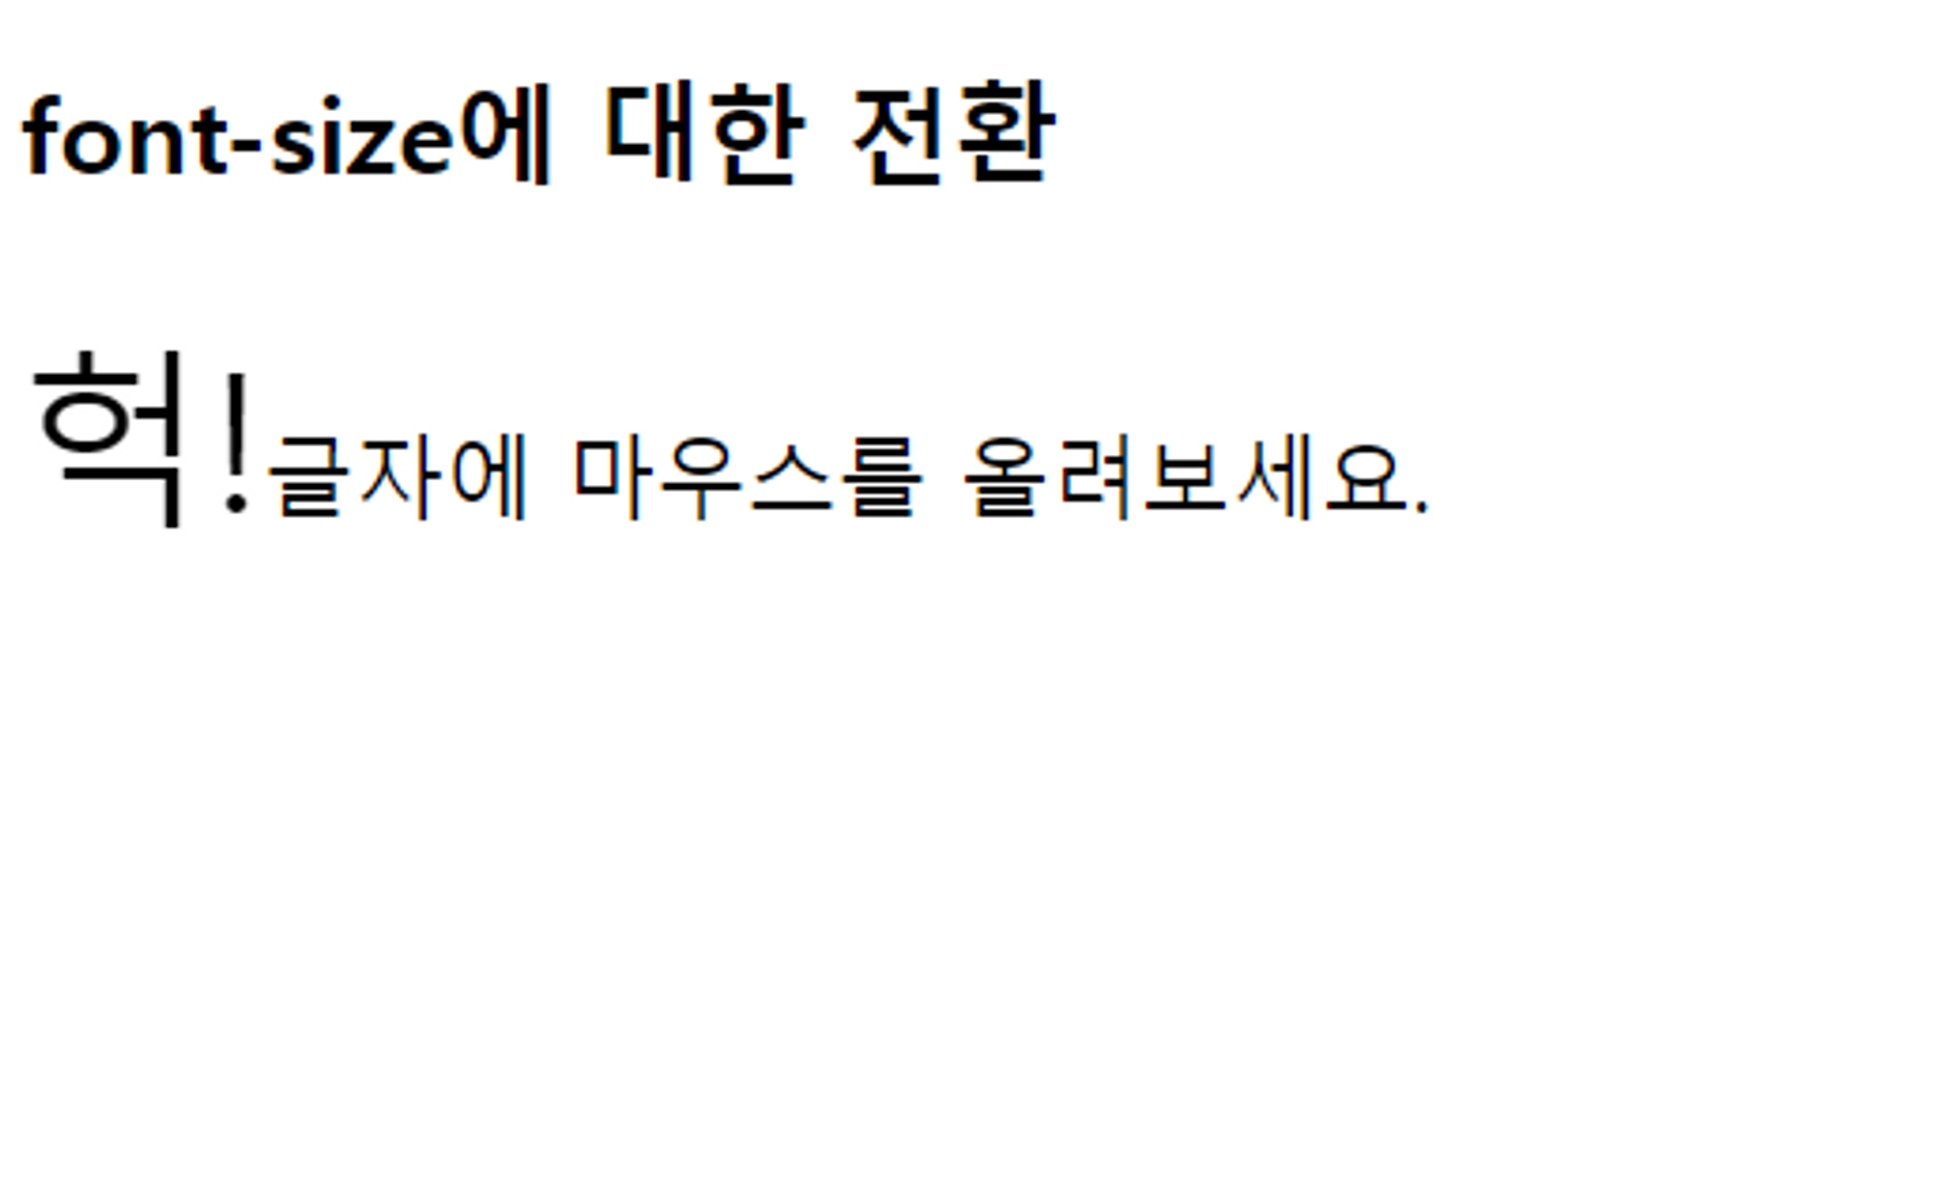
Transition(전환)
출력 결과
<h3>font-size에 대한 전환</h3>
<p><span>헉!</span>글자에 마우스를 올려보세요.</p>
글자가 커지는 효과
<style>span { /* transition: 애니메이션 기능 제공
*/ transition:font-size 5s ; } /* hover 기능을 활용해 애니메이션 같은 효과를 줌 */ span:hover { /* 5초에 걸쳐서 500% 글자 키우는 전환 */ font-size: 500%; }
</style>

Slide 8
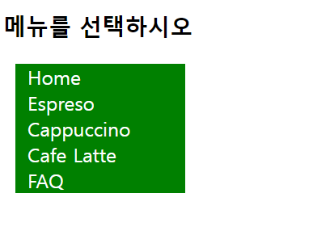
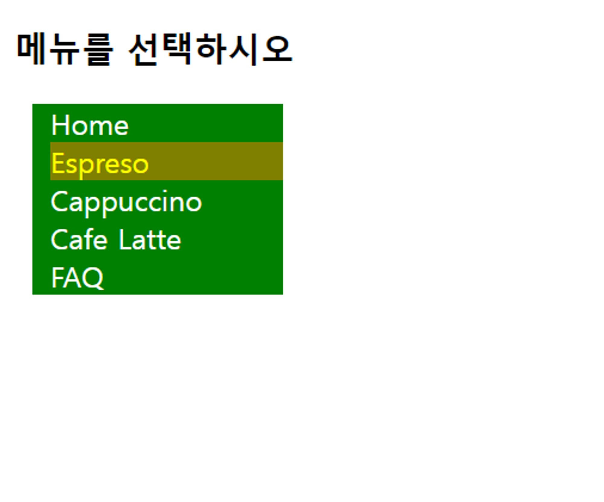
메뉴 응용
출력 결과
<h3>메뉴를 선택하시오</h3>
<ul><li>Home</li><li>Espreso</li>
<li>Cappuccino</li>
<li>Cafe Latte</li>
<li>FAQ</li></ul>
Hover 시 배경/글자색상 변경
<style>
ul { background:green; list-style-type:square; width: 100px; margin: 10px; }
li { margin-left: -30px; list-style-type:none; color:white; } li:hover { background:olive; color:yellow; }
</style>

Slide 9
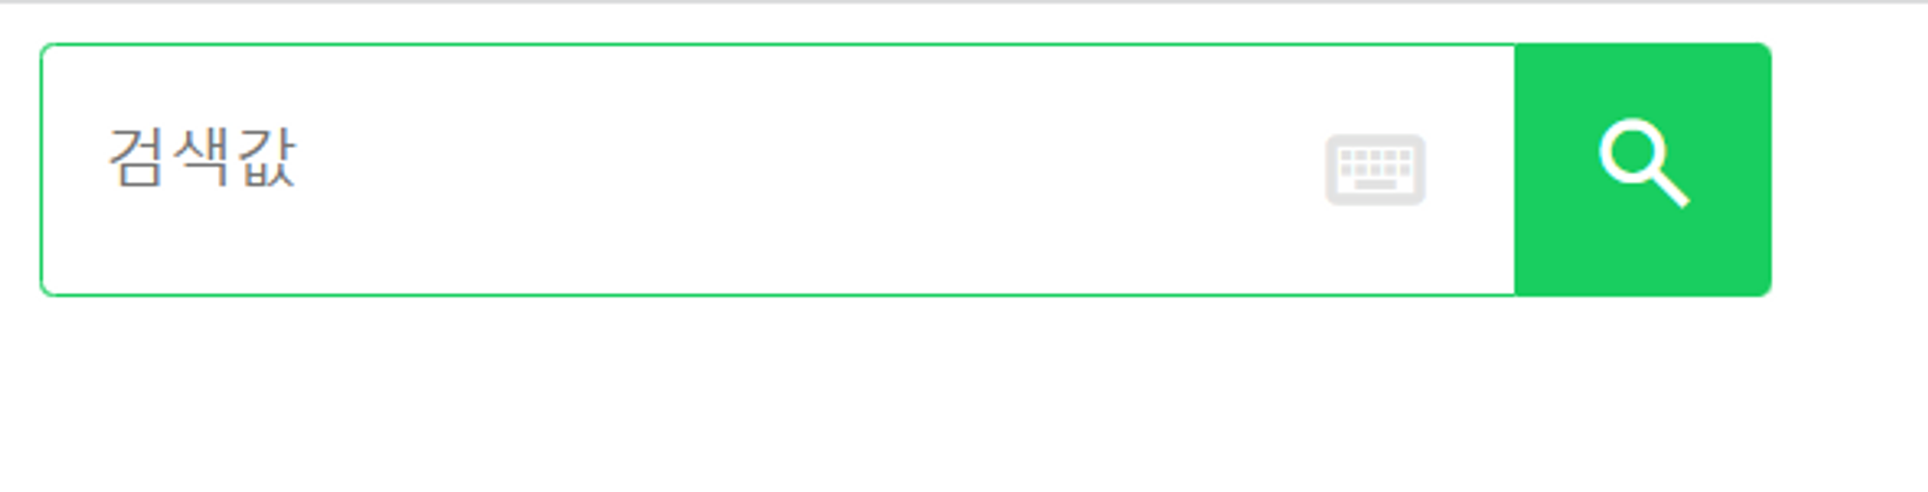
검색창 예제
<div class="search-box">
<div class="search-left"
<input type="text" placeholder="검색값">
<span class="material-symbols-outlined"> keyboard </span></div> <button class="search-btn"> <span class="material-symbols-outlined"> search </span> </button> </div>
출력 결과
<style>
.search-left { width: 300px; height: 50px; border:1px solid #19ce60;
float: left; position: relative;
border-radius:3px 0 0 3px; }
.search-btn { width: 52px; height: 52px;
background-color: #19ce60; border:none; border-radius: 0 3px 3px 0; }
.search-left > input { width: 240px; height: 30px; position: absolute;
top: 7px; left: 10px; border:none; outline:none; }
.search-btn > .material-symbols-outlined { color: white; }
.search-left > .material-symbols-outlined { position: absolute;
top: 13px; left: 260px; color:rgb(227,227,227); }
.search-left > .material-symbols-outlined:hover { color:rgb(186,186,186); cursor: pointer; }
.search-btn:hover { cursor: pointer; }
</style>

Slide 10
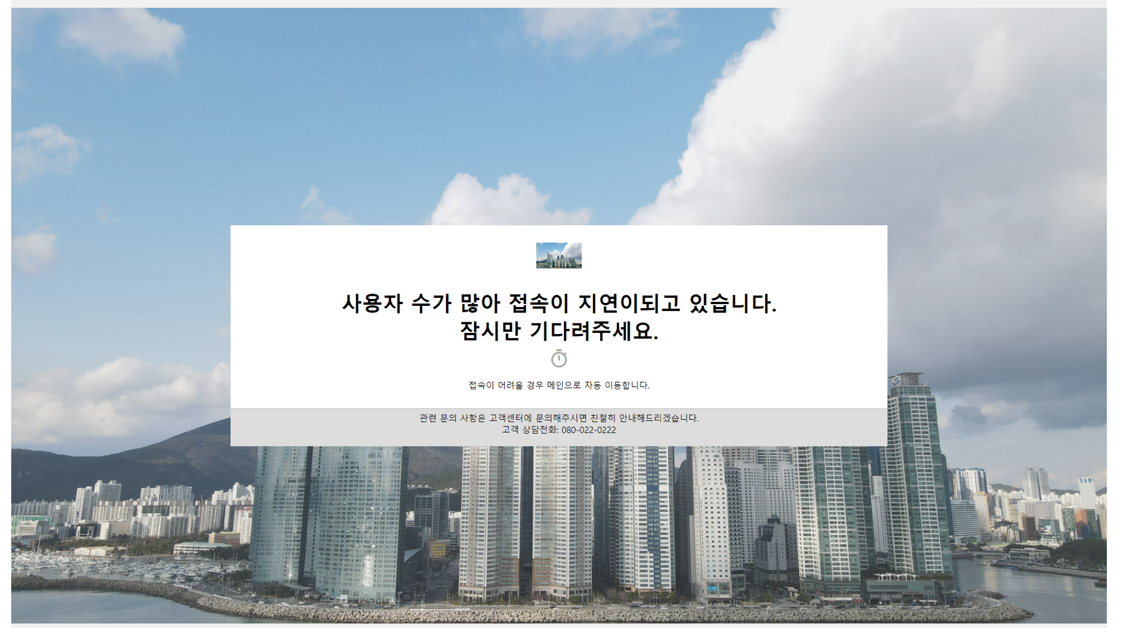
대기 화면 예제
출력 결과
<div class="container">
<div class="cover">
<div class="inner">
<img src="/media/busan.jpg" alt="" />
<h2>사용자 수가 많아 접속이 지연이되고 있습니다.<br/>
잠시만 기다려주세요.</h2>
<span class="material-symbols-outlined">timer</span>
<p>접속이 어려울 경우 메인으
로 자동 이동합니다.</p>
<div class="bt">
<p>관련 문의 사항은 고객센터에 문의해주시면 친절히 안내해드리겠습니다.<br/> 고객 상담전화: 080-022-0222 </p> </div> </div> </div> </div>
<style>
..container { width: 75%; height: 750px; margin:auto; background-image: url("/media/busan.jpg");
background-repeat: no-repeat; background-position:
center center; background-size:100%; text-align: center; }
.cover { width: 100%; background-color:rgba(181,181,181,0.2);
padding-top: 270px; padding-bottom: 240px; }
.inner { width: 60%; background-color:white; margin: auto; }
img { width: 7%; margin-top: 20px; } .inner > h2 { margin-bottom: 5px; }
.inner > p { font-size: 0.5em; margin-bottom: 20px; } .bt { border-top: 1px solid rgb(192,192,192); background-color: rgb(221,221,221); padding-bottom: 10px; } .bt > p { font-size: 0.2em; }
.material-symbols-outlined { color:darkgray; }
</style>

Slide 11
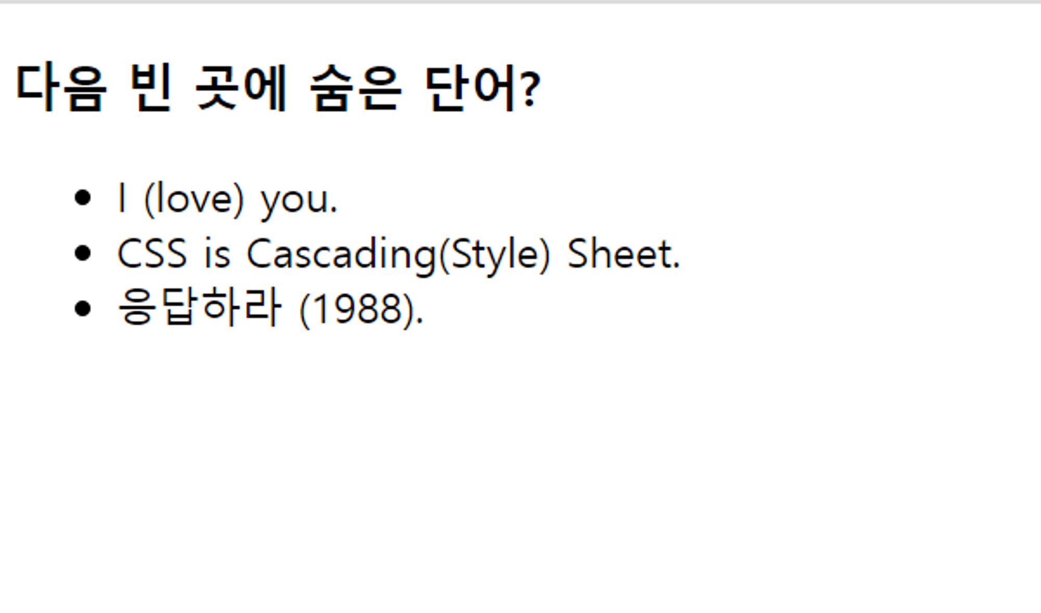
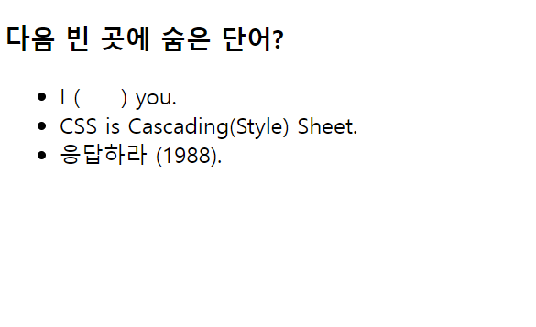
visibility
출력 결과
visible : 해당 HTML 요소를 웹 페이지를 나타낸다. hidden : HTML 요소를 웹 페이지에 나타내지 않는다. 하지만 여전히 웹 페이지의 레이아웃에는 존재한다. collapse : 이 속성값은 동적인 테이블에서만 사용할 수 있으며, 테이블의 테투리를 한 줄만 보여준다.
글자 안보이게 하기
<h3>다음 빈 곳에 숨은 단어?</h3
<ul><li>I (<span>love</span>) you.</li>
<li>CSS is Cascading(<span>Style</span>) Sheet.</li>
<li>응답하라 (<span>1988</span>).</li></ul>
<style>
span:hover { visibility:hidden; /* 공간은 차서 안보이는거*/
/* visibility:visible; */
/* visibility:hidden; */
/* visibility:collapse; */ } </style>

Slide 12
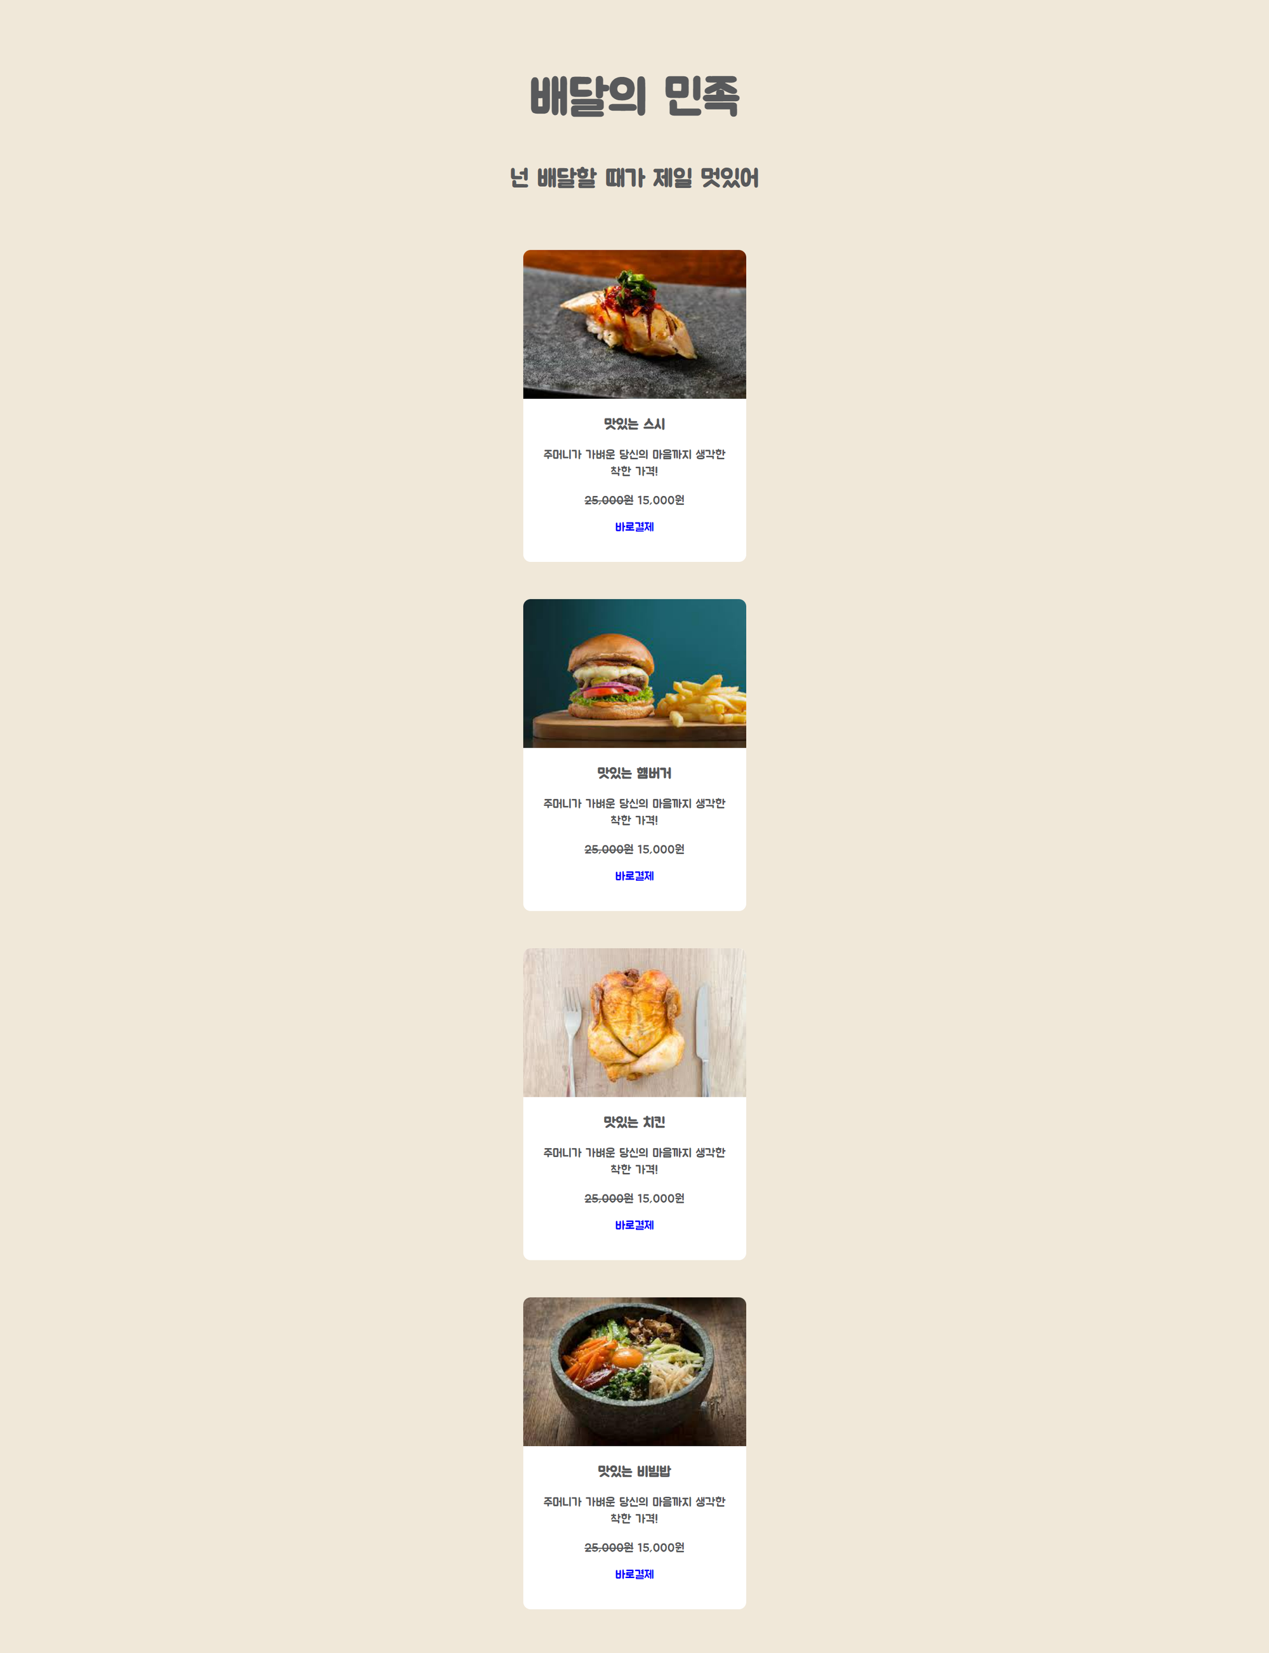
배달의 민족 예제
출력 결과
<div class="header"><h1>배달의 민족</h1><h3>넌 배달할 때가 제일 멋있어</h3></div><div class="menu"><div id="sushi"></div><div><h3>맛있는 스시</h3> <p> 주머니가 가벼운 당신의 마음까지 생각한 착한 가격!</p><p><del>25,000원</del>15,000원</p><p>바로결제</p></div></div>
<div class="menu"> <div id="hamburger"></div> <div> <h3>맛있는 햄버거</h3> <p> 주머니가 가벼운 당신의 마음까지 생각한 착한 가격! </p> <p> <del>25,000원</del> 15,000원</p> <p>바로결제</p> </div> </div>
<div class="menu"> <div id="chicken"></div> <div> <h3>맛있는 치킨</h3> <p> 주머니가 가벼운 당신의 마음까지 생각한 착한 가격! </p> <p> <del>25,000원</del> 15,000원</p> <p>바로결제</p> </div> </div>
<div class="menu"> <div id="bibimbab"></div> <div> <h3>맛있는 비빔밥</h3> <p> 주머니가 가벼운 당신의 마음까지 생각한 착한 가격! </p> <p> <del>25,000원</del> 15,000원</p> <p>바로결제</p> </div> </div>
<style>
@font-face{ font-family: 'jua'; src: url("/font/Jua-Regular.ttf"); }
body{ font-family: 'jua'; background-color: #f0e8d9; color: #58595b; }
div{ text-align: center; } .header{ margin: 75px; }
.header>h1{ font-size: 64px; } .header>h3{ font-size: 32px; margin-top: 30px; }
.menu{ width: 300px; margin: auto; background-color: white; border-radius: 10px;
margin-bottom: 50px; }
#sushi{ width: 300px; /* div박스 사이즈*/ height: 200px; margin: 0; background-image: url(/media/sushi.jpg); background-size: 300px 200px; /* 이미지 사이즈 */ border-radius: 10px 10px 0px 0px; } /* 다른이미지 */ #hamburger{ width: 300px; /* div박스 사이즈*/ height: 200px; margin: 0; background-image: url(/media/hamburger.jpg); background-size: 300px 200px; /* 이미지 사이즈 */ border-radius: 10px 10px 0px 0px; } #chicken{ width: 300px; /* div박스 사이즈*/ height: 200px; margin: 0; background-image: url(/media/chicken.jpg); background-size: 300px 200px; /* 이미지 사이즈 */ border-radius: 10px 10px 0px 0px; } #bibimbab{ width: 300px; /* div박스 사이즈*/ height: 200px; margin: 0; background-image: url(/media/bibimbab.jpg); background-size: 300px 200px; /* 이미지 사이즈 */ border-radius: 10px 10px 0px 0px; } .menu>div>h3{ margin: 0; } .menu div:last-child{ padding: 20px; } .menu div>p:first-child{ margin-top: 50px; margin-bottom: 20px; /* color: aqua; */ } .menu>div>p:last-child{ color: blue; }</style>

Slide 13
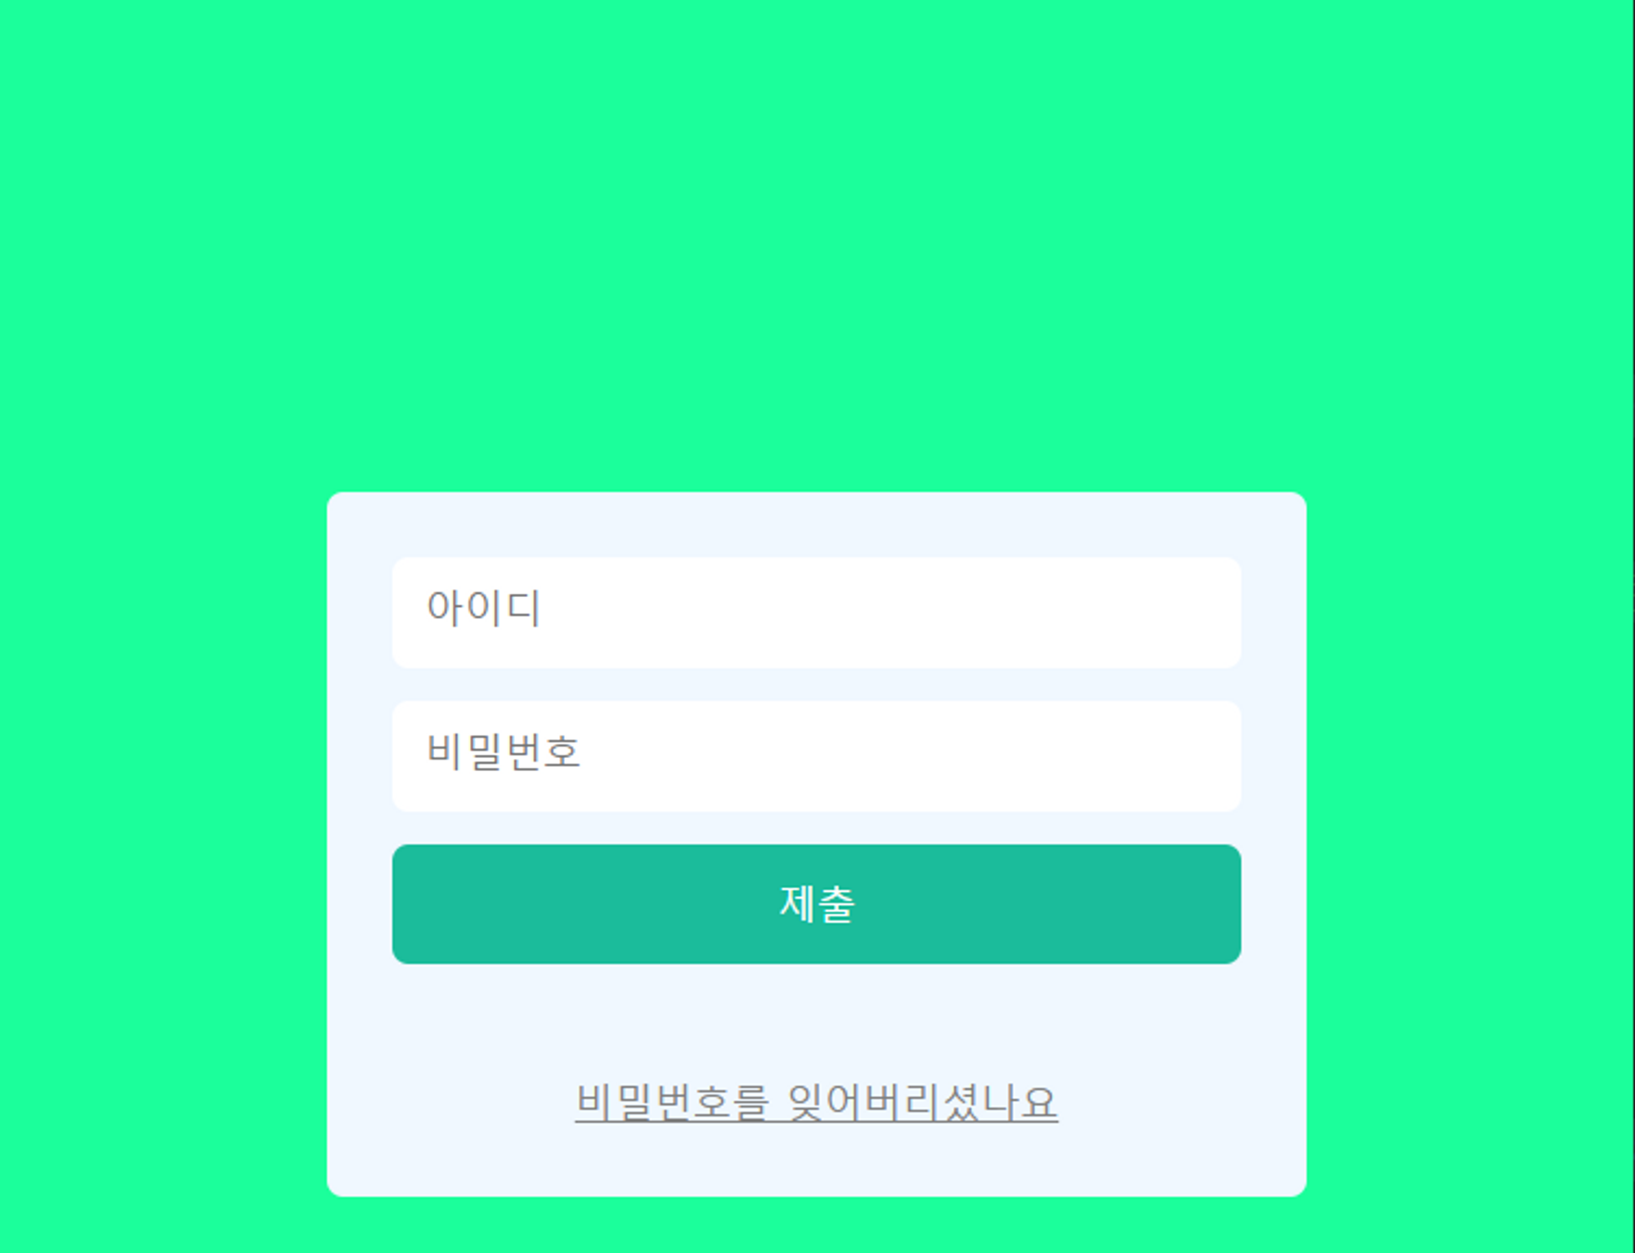
로그인 예제
출력 결과
<div class="container"> <form action="">
<input type="text" class="text_field" placeholder="아이디" /><br /> <input type="password" class="text_field" placeholder="비밀번호" /><br />
<input type="submit" class="btn-input" placeholder="아이디" /> </form> <div class="links"><a href="#">비밀번호를 잊어버리셨나요</a> </div> </div>
* { box-sizing: border-box; }
body { margin: 0; padding: 0; background-color:rgb(27,1888,155); } .container { width: 300px; position: absolute; margin: 0; top: 50%; left: 50%; transform:translate(-50%,-50%); background-color:aliceblue; text-align: center; padding: 20px; border-radius:5px; }
input { padding: 10px; } .text_field { font-size: 0.75em; border:0px; width: 100%; margin-bottom: 10px; border-radius:5px; }
.btn-input { font-size: 0.75em; border:0px; width: 100%;
margin-bottom: 30px; border-radius:5px; background-color:rgb(27,188,155); color:white; }
.links { text-align: center; margin: 0; }.links a { font-size: 0.75em; color:gray; }

Slide 14
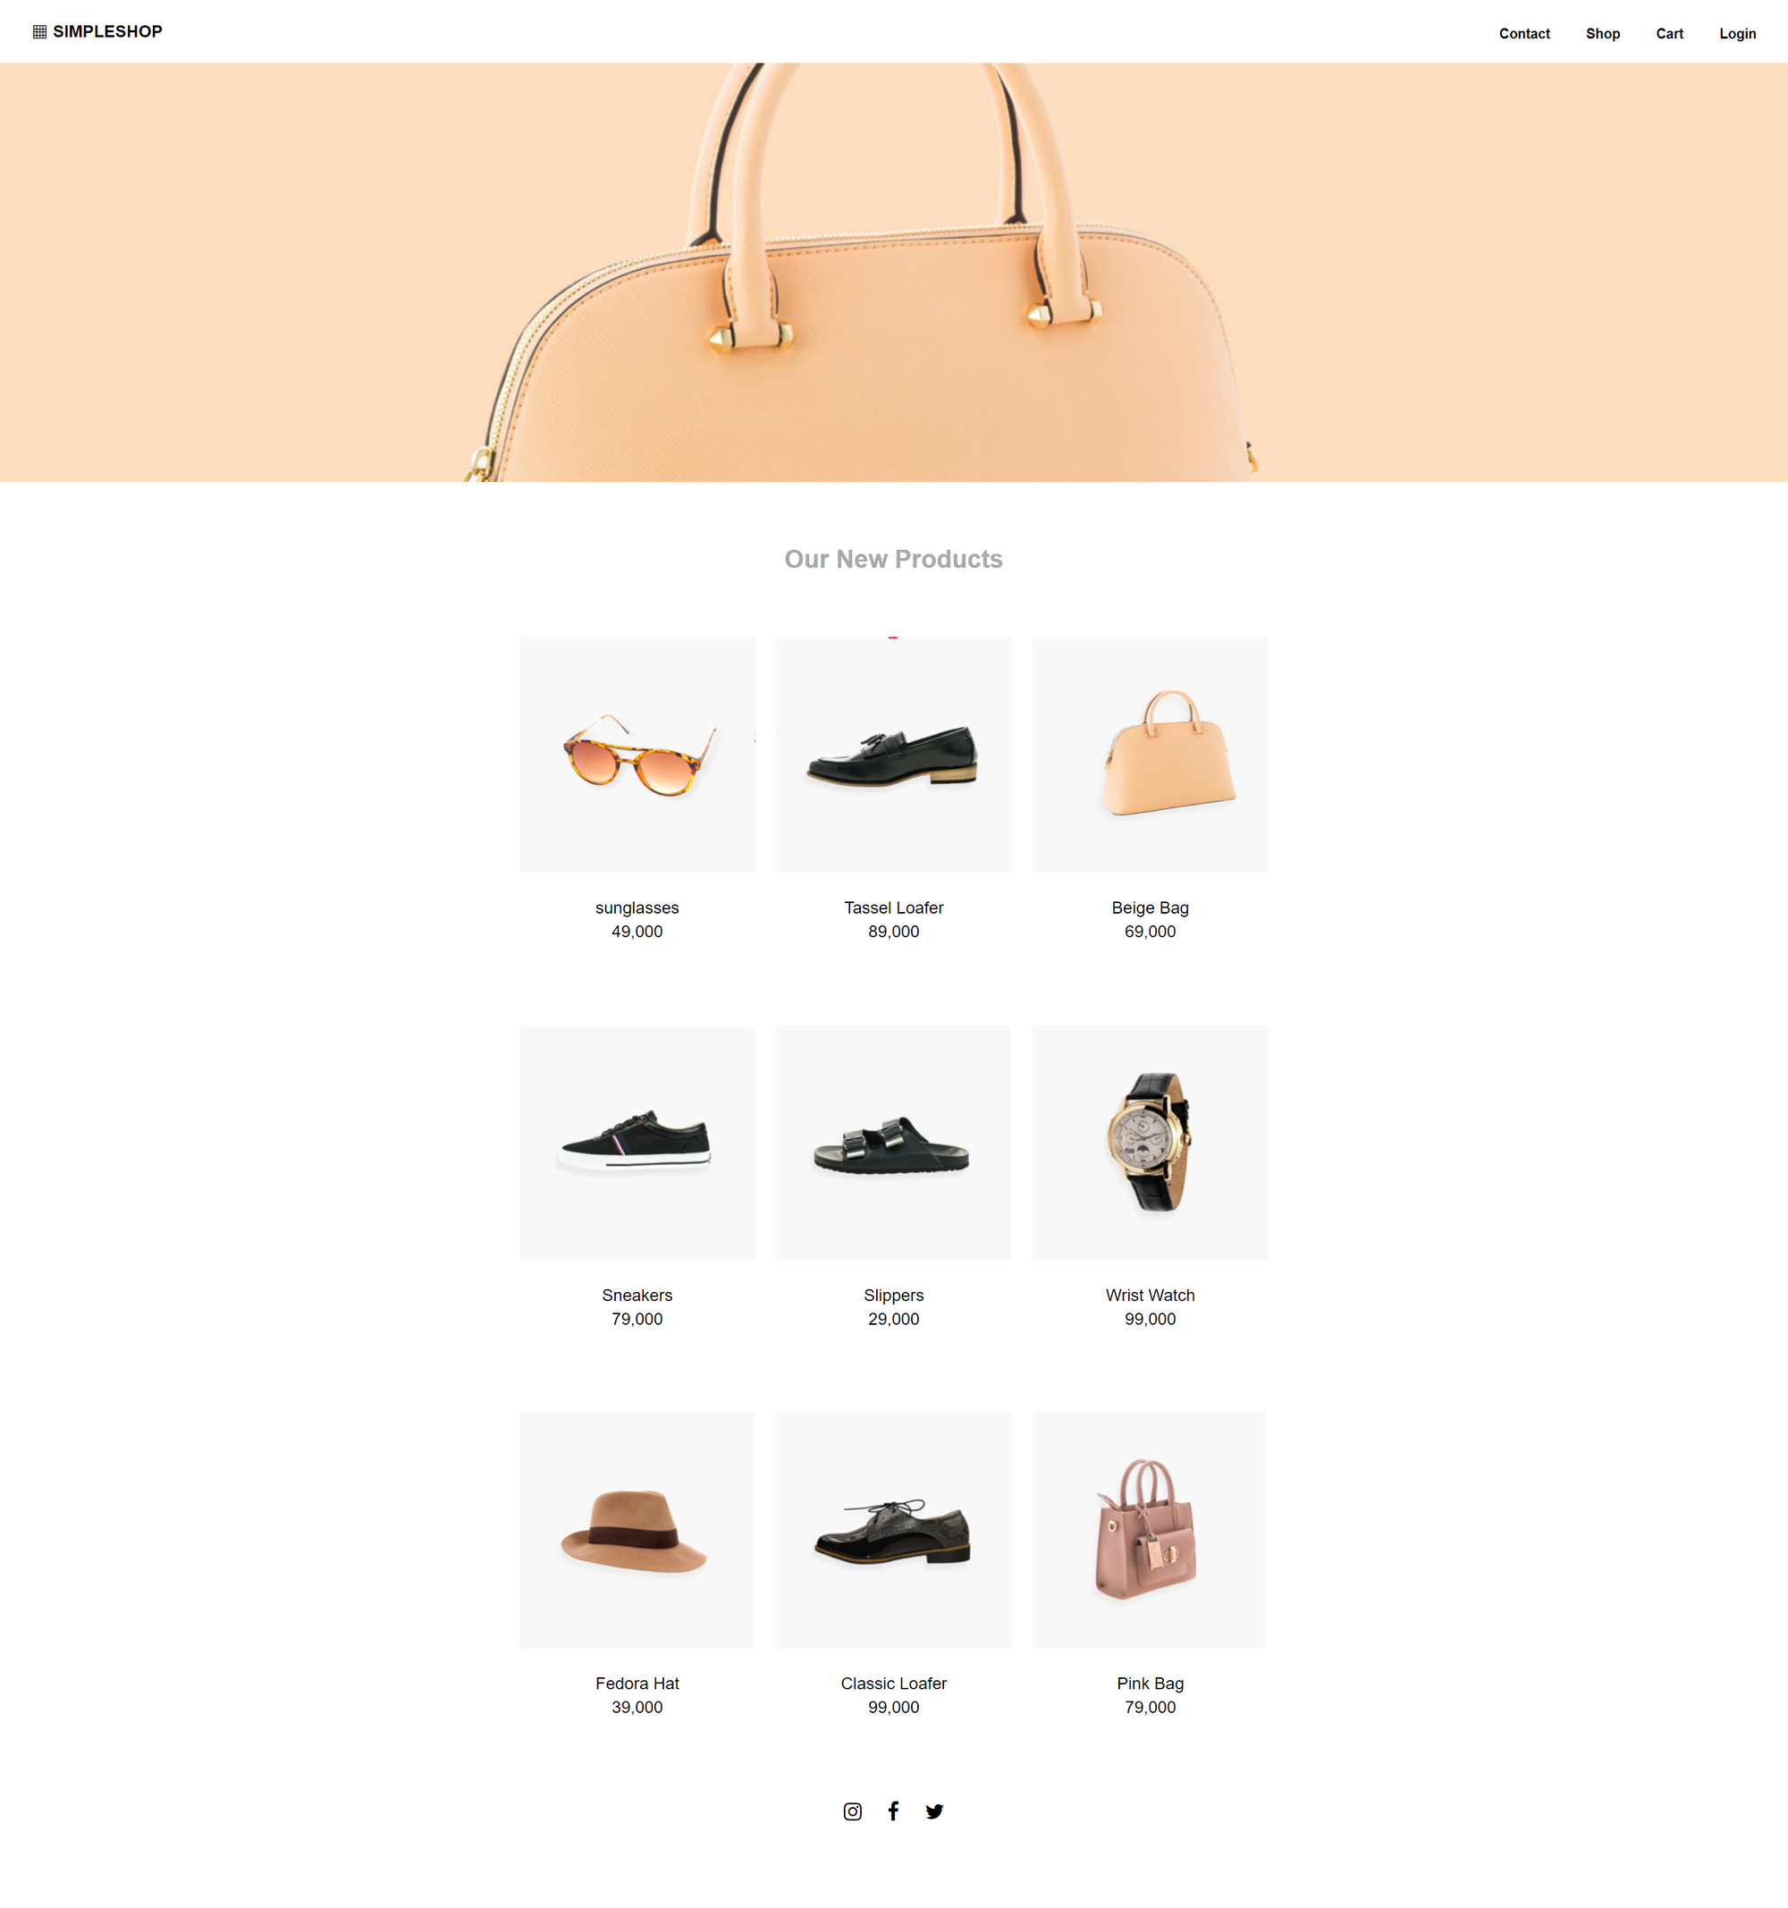
쇼핑몰 만들기
<div><div class="navbar"><a href="">▦ SIMPLESHOP</a><ul><li><a href="#">Contact</a> </li><li><a href="#">Shop</a></li><li> <a href="#">Cart</a></li><li><a href="#">Login</a> </li></ul></div><div class="header"></div><h1>Our New Products</h1> <div class="products"> <a href="#">
<div> <img src="/images/sunglasses.png" alt=""> <ul> <li>sunglasses</li> <li>49,000</li> </ul> </div> </a> <a href="#"> <div> <img src="/images/shoes.png" alt=""> <ul> <li>Tassel Loafer</li> <li>89,000</li> </ul> </div> </a> <a href="#"> <div> <img src="/images/handbag.png" alt=""> <ul> <li>Beige Bag</li> <li>69,000</li> </ul> </div> </a> <a href="#"> <div> <img src="/images/snikers.png" alt=""> <ul> <li>Sneakers</li> <li>79,000</li> </ul> </div> </a> <a href="#"> <div> <img src="/images/sandle.png" alt=""> <ul> <li>Slippers</li> <li>29,000</li> </ul> </div> </a> <a href="#"> <div> <img src="/images/watch.png" alt=""> <ul> <li>Wrist Watch</li> <li>99,000</li> </ul> </div> </a> <a href="#"> <div> <img src="/images/hat.png" alt=""> <ul> <li>Fedora Hat</li> <li>39,000</li> </ul> </div> </a> <a href="#"> <div> <img src="/images/shoes2.png" alt=""> <ul> <li>Classic Loafer</li> <li>99,000</li> </ul> </div> </a> <a href="#"> <div> <img src="/images/handbag2.png" alt=""> <ul> <li>Pink Bag</li> <li>79,000</li> </ul> </div> </a> </div> <div class="footer"> <i class="fa fa-instagram"></i> <i class="fa fa-facebook-f"></i> <i class="fa fa-twitter"></i> </div> </div>
출력 결과
*{ box-sizing: border-box; font-family: Arial, Helvetica, sans-serif; }
body{ margin: 0; min-width: 900px; } a{ text-decoration-line:none ; color: black; } ul{ list-style-type: none; }
.navbar{ height: 60px; /* magin/padding : 1개 (사면적용) , 2개(세로/가로), 3개(위/오른쪽(가로방향)/아래), 4개(4면) */ padding: 0px 30px; background-color: white; } .navbar>a{ float: left; height: 60px; line-height: 60px; vertical-align: middle; font-weight: 700; } .navbar>ul{ float: right; } .navbar>ul>li{ display: inline; margin-left: 30px; line-height: 30px; vertical-align: middle; } .navbar>ul>li>a{ font-size: 13px; font-weight: 700; color: black; } .header{ width: 100%; height: 400px; background-image: url(/images/main.png); background-repeat: no-repeat; background-position: center center; background-size: cover; } h1{ margin: 60px 0px; font-size: 24px; color: darkgray; font-weight: 700; text-align: center; } .products{ width: 715px; padding: 0; margin-left: auto; margin-right: auto; margin-bottom: 40px; text-align: center; } .products>a{ display: block; float: left; margin: 0 0 80px; font-size: 16px; } .products>a img{ width: 225px; height: 225px; } .products>a:nth-child(3n+2){ margin: 0 20px; } .products ul{ text-align:center; padding: 0; margin: 20px auto 0; } .products ul li{ font-size: 16px; } .products ul li:last-child{ margin-top:4px ; } .footer{ clear: both; text-align: center; margin: 120px auto 80px; } .footer i{ font-size: 20px; } .footer i:nth-child(2){ margin: 0 20px; }

Slide 15
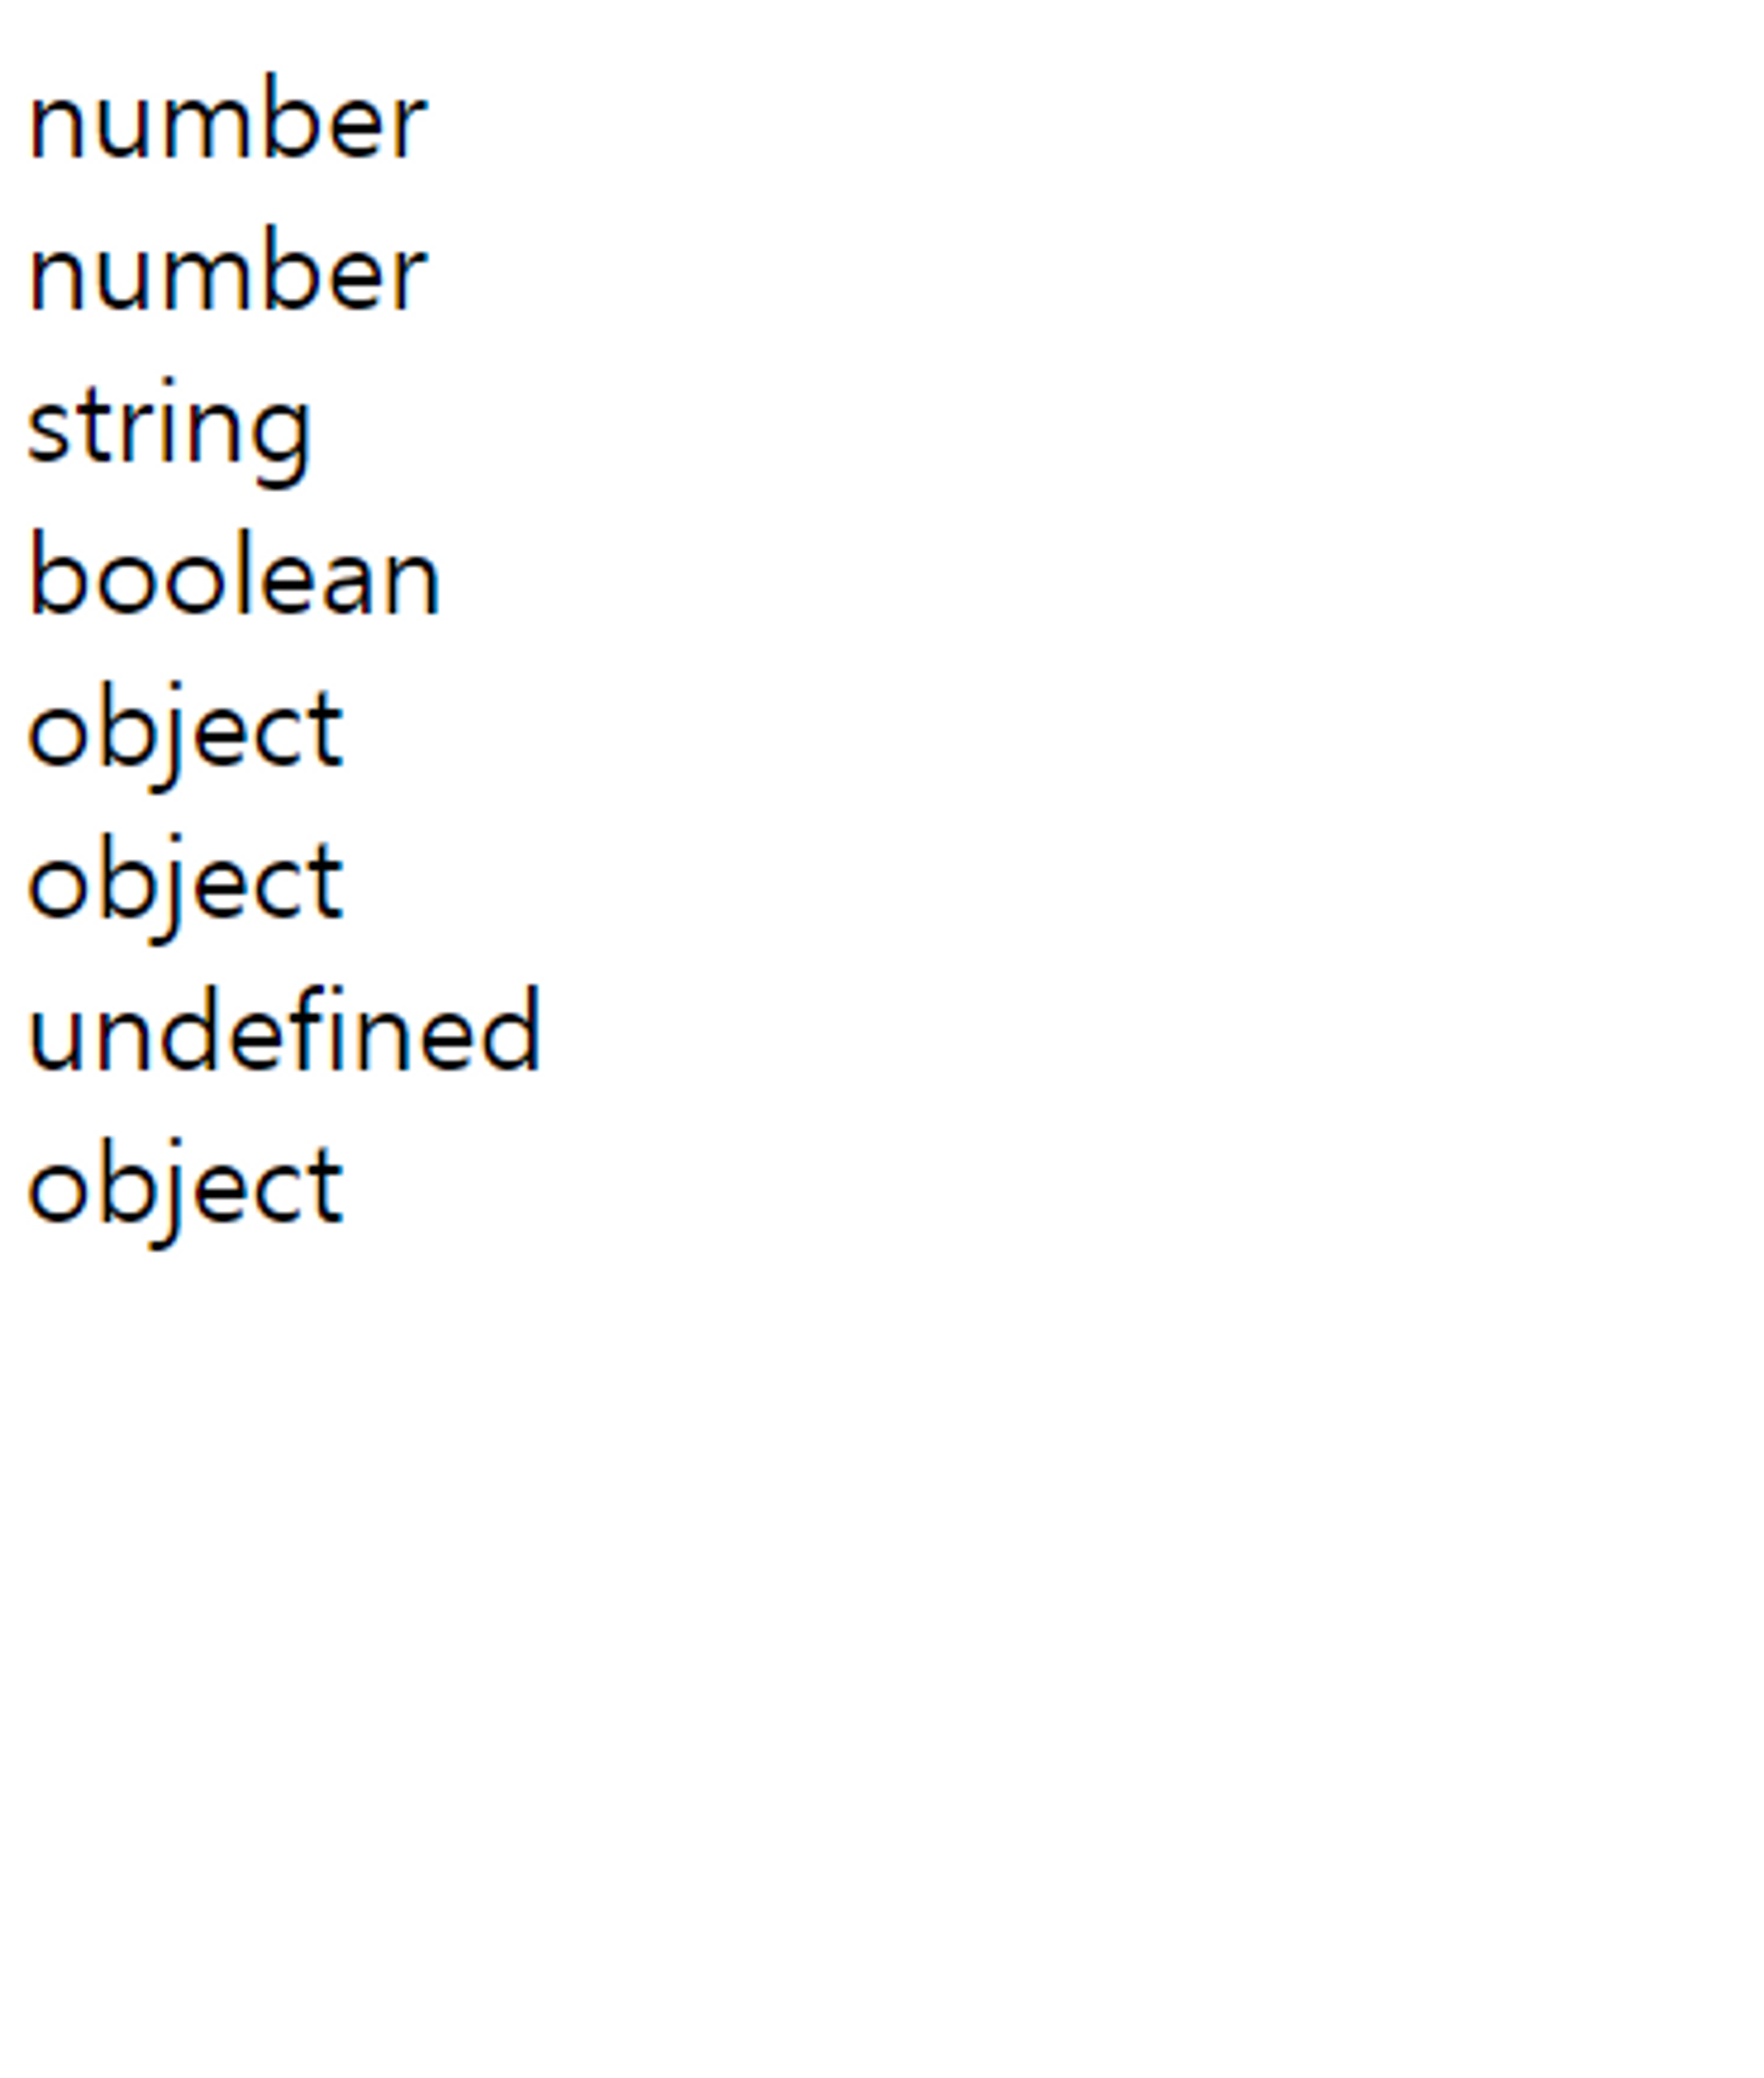
Javascript 변수
변수 type
number 정수 및 실수
string 문자,문자열
boolean 참,거짓
object 배열
출력 결과
<script>
var num; // 변수 값이 없다.
var obj = null; // 객체 변수 값이 없다
// typeof를 통해 데이터타입을 알 수 있다.
document.write(typeof 100+"<br />"); //number 정수 document.write(typeof 10.5+"<br />"); //number 실수 document.write(typeof "홍길동"+"<br />"); //string 문자,문자열 document.write(typeof true+"<br />"); //boolean 참,거짓 document.write(typeof [1,2,3]+"<br />"); //object 배열
//object : 데이터 속성과 값을 이루어짐 {이름,값}
document.write(typeof {name:'홍길동', age:25}+"<br />"); //object document.write(typeof num+"<br />"); //undefined 정해지지 않음 document.write(typeof obj+"<br />"); //obj 최상위 객체
</script>

Slide 16
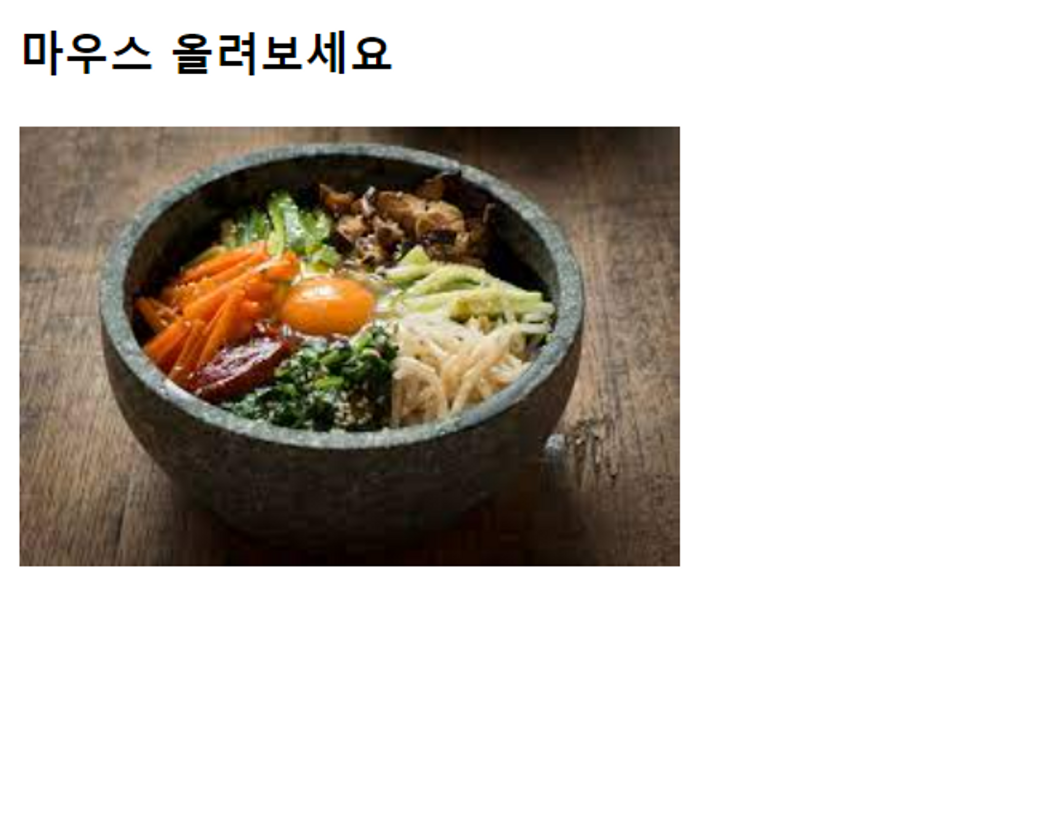

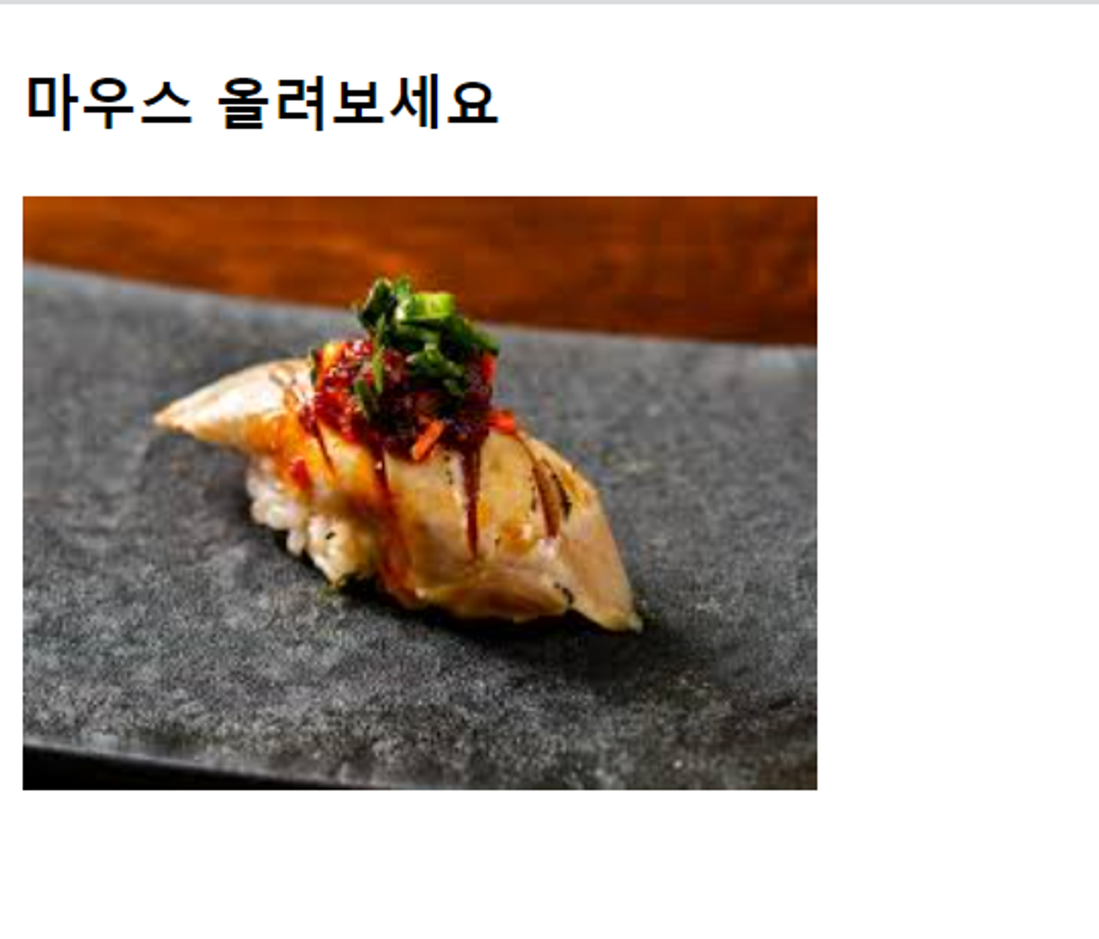
Javascript event
출력 결과
특징
<head></head>나 <body></body> 내
어디든 가능 , 웹 페이지 내에 여러 번 삽입 가능
최초 화면
큰 따옴표 안에 작은 따옴표를 써야된다.
this는 현재 img태그를 가리키는 자바스크립트 키워드이다
<h3>마우스 올려보세요</h3>
<!-- 마우스 이벤트, 마우스가 이미지에 이동하면
이벤트 실행 초기 이미지 지정 -->
<img src="/media/bibimbab.jpg" alt="이미지" onmouseover="this.src='/media/spongbob.png'" onmouseout="this.src='/media/sushi.jpg'" />
moseout시
moseover시

Slide 17
ㅅ
정리
1. CSS 속성 중에서 max-width/min-width에 대해서 이해를 하였습니다
2. animation 의미에 대해서 알게 되었습니다.
3. semantic 태그 및 속성에 대해서 공부하였습니다.

